Slide 1

Mammografi och Brösthälsa
Källa Bröstcancerförbundets Bröstrapport 2023

Slide 2
Fakta om bröstcancer och mammografi
30 % av all cancer hos kvinnor är bröstcancer
88 % av alla kvinnor som drabbas lever 10 år efter diagnosen vid tidig upptäckt
65 % av alla bröstcancerfall i åldrarna 40-74 år upptäcks vid mammografiscreening
80 % av kvinnor födda inom Norden går på mammografiundersökning när de kallas
9504 kvinnor och 65 män fick diagnosen bröstcancer 2023

Slide 3
Kvinnor födda utanför Norden
84 % av kvinnor födda i Sverige går på mammografi-undersökning
76 % av kvinnor födda i Norden går på mammografiundersökning
68 % av kvinnor födda utanför Norden går på mammografiundersökning
45 % ökad överlevnad hos kvinnor som regelbundet går på mammografiundersökning

Slide 4
Orsak till att jag uteblir
Undersökningen gör ont vid besöket och är därför farligt
Undersökningen gör ont i flera veckor efteråt
Undersökningen orsakar cancer
Jag går inte till sjukvården när jag är frisk

Slide 5
Orsak till att jag uteblir från mammografi
Kallelsen är svår att förstå
Inte prioriterat eller förstått betydelsen av att gå på mammografi
Rädsla och oro
Brist på kunskap om vad mammografi är och vikten av att gå
Språksvårigheter, behöver hjälp med att översätta och tolk

Slide 6
Vad behövs för att fler ska gå på mammografiundersökning?
Bättre utformade kallelser
Information på olika språk
Öka kunskapen hos kvinnor om vad mammografi är
Framför allt vikten av ta hand om sin hälsa
Få stöd och hjälp vid besöken
TIDIG UPPTÄCKT AV BRÖSTCANCER-RÄDDAR LIV

Slide 7
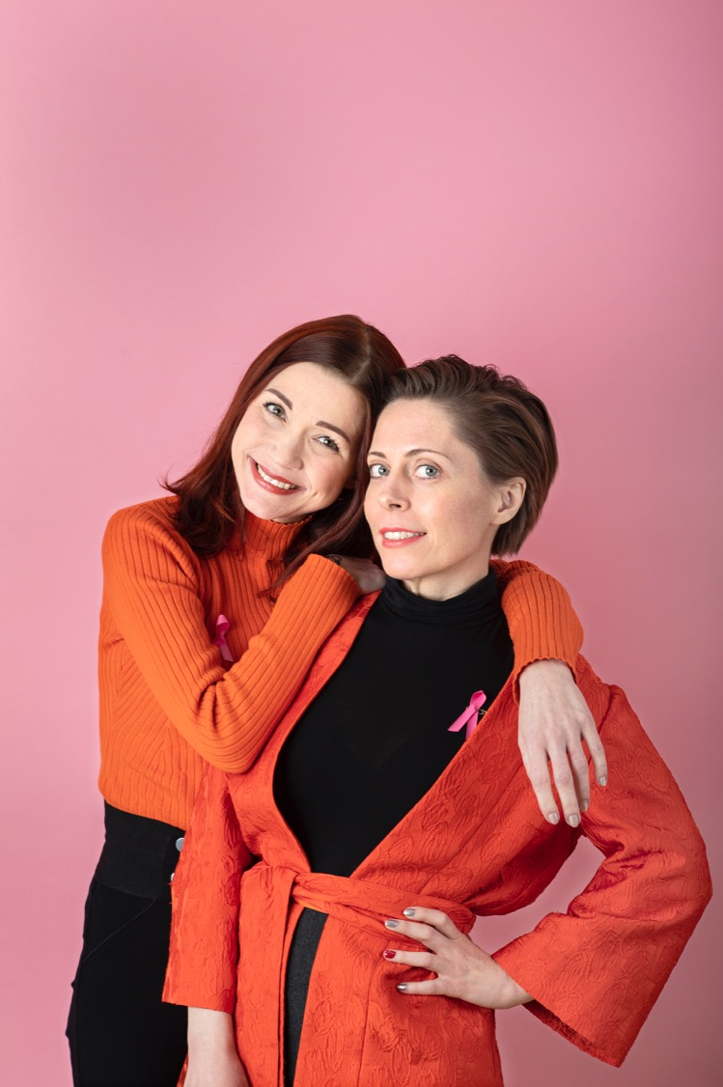
Undersöka sina bröst själv
Ofta drabbar det kvinnan (eller mannen) slumpmässigt
Inte någon livsstilssjukdom
Känn igenom dina bröst minst en gång i månaden
Gå efter ett schema, häng upp en påminnelse
Bröstcancer kan hos en liten del av de drabbade vara ärftligt

Slide 8
Känner du något i ditt bröst?
Känner du en knöl, en ojämnhet, ser du en indragning i bröstet eller ser de olika ut
REAGERA DIREKT!
Det behöver inte vara något allvarligt alls, men det kan vara det – sök vård för ytterligare undersökning
Vi vet att vid tidig upptäckt överlever 88 % 10 år efter upptäckt

Slide 9
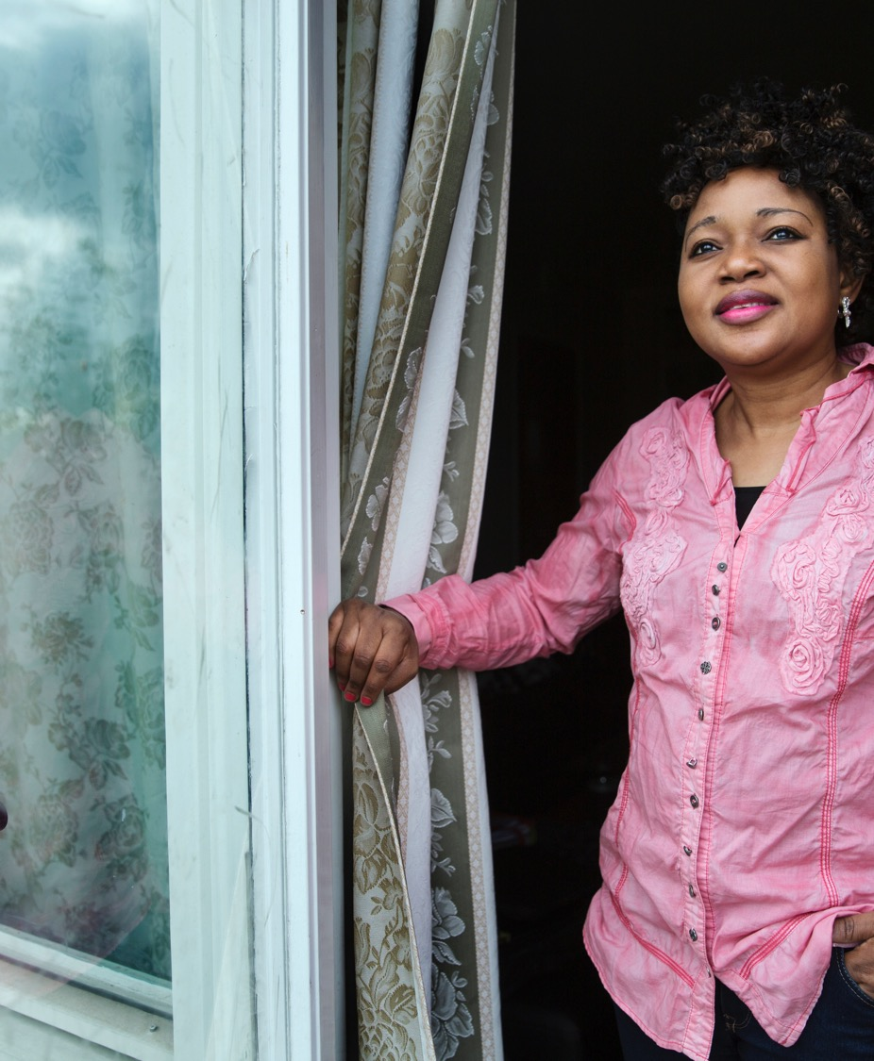
Vår förening
Vår hemsida: sjuharad.brostcancerforbundet.se
Vår e-post: sjuharad@brostcancerforbundet.se
Du kan alltid kontakta oss som är här idag via ovanstående e-post
Barbro Nilsson Holmesten
Anette Olvebrink

Slide 10
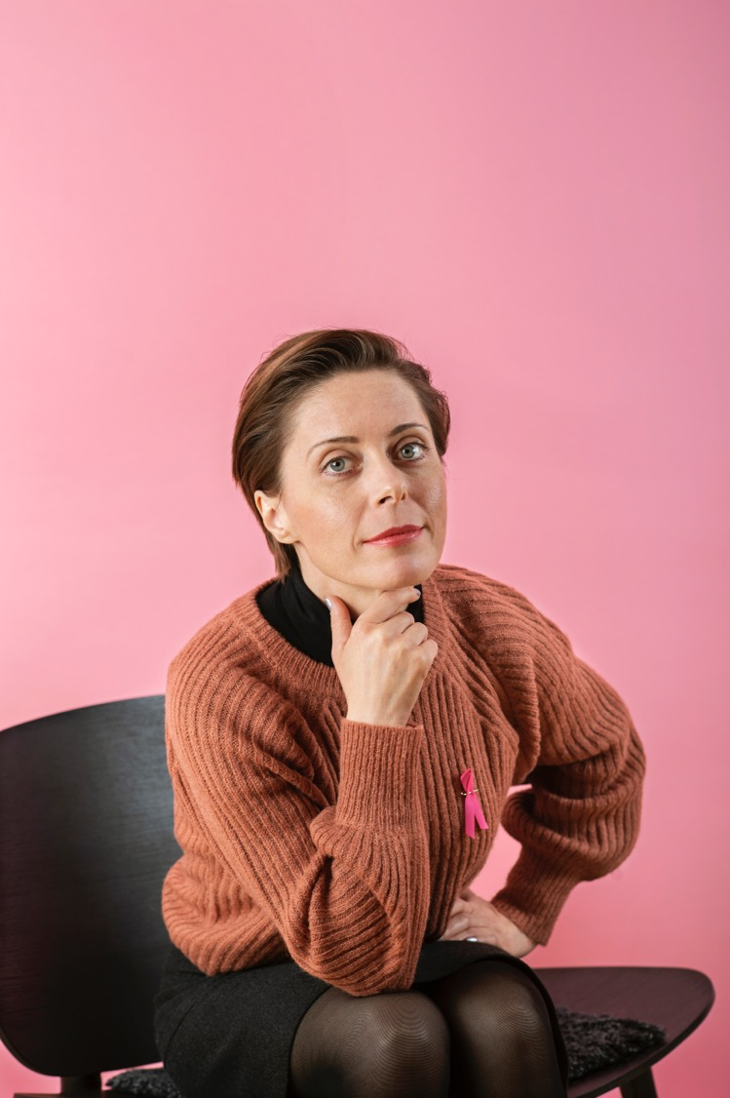
Frågor
Har du fått en kallelse till mammografi?
Gick du på mammografiundersökningen?
Vad tyckte du om undersökningen, gjorde det ont?
Undersöker du dina bröst själv för att hitta förändringar?

